Slide 1
面向地球系统模式的自动参数优化技术
薛巍 张涛 许皓宇 黄欣 吴利
2018/12/2

Slide 2
目录
1 地球系统模式概述 &多步参数估计方法
2 针对大气模式的快速短期自动参数优化
3基于代理模式的参数校准方案研究
4 满足物理约束的大气模式参数优化
5 自动参数优化技术在BCC耦合模式上的应用
6 下一步工作

Slide 3
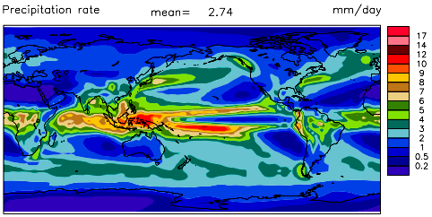
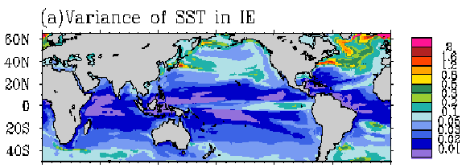
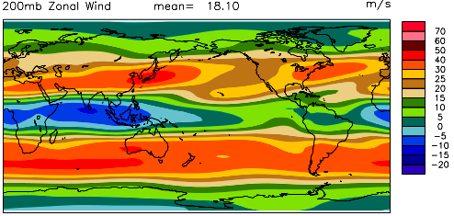
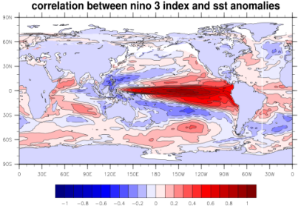
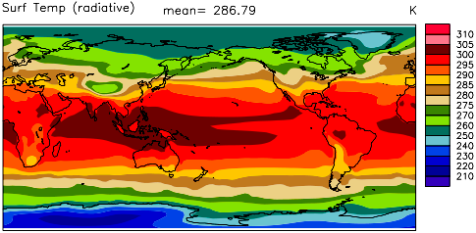
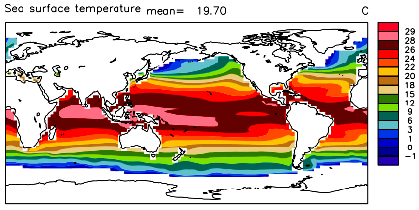
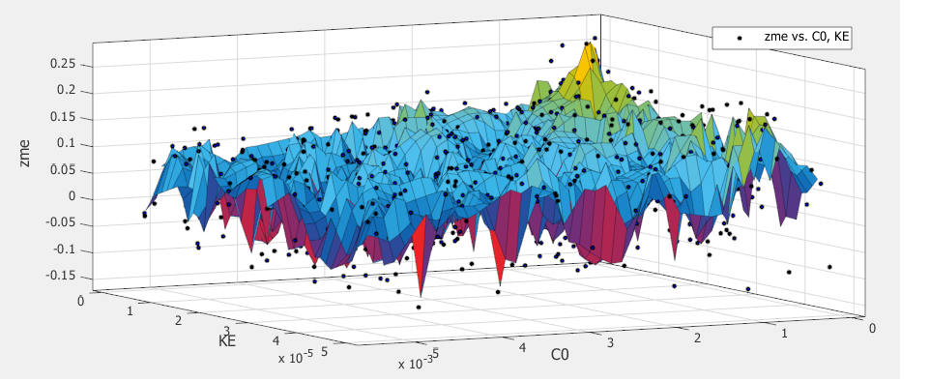
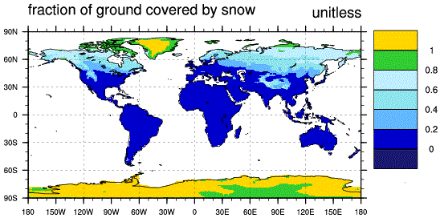
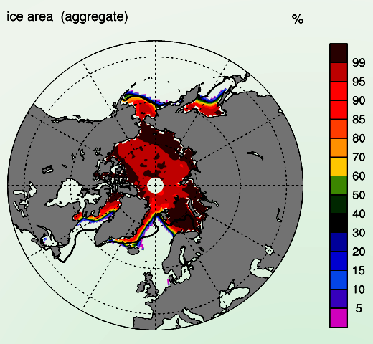
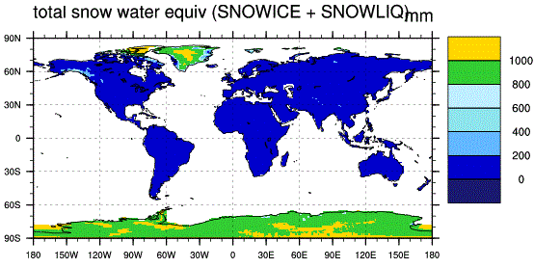
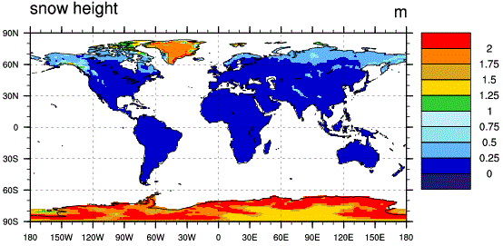
地球系统模式概述
什么是地球系统模式？它有什么特点？
数学物理模型
运行一次需要极高的时间和计算开销
强非线性，强非光滑，多峰
重要的高性能计算应用之一
不同模拟的温度差别（℃）
大气
海洋
不同模拟场景
CPL
陆面
海冰

Slide 4
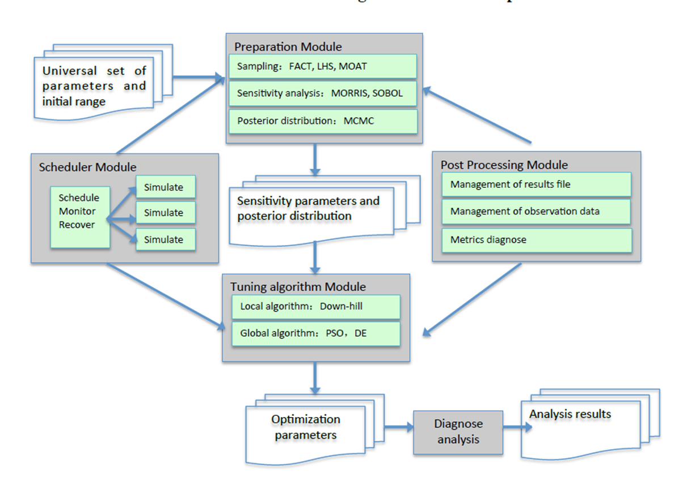
地球系统模式多步参数估计方法
1st
参数敏感性分析和参数空间降维
2nd
优化算法初值选择
3rd
优化算法调优
在地球系统模式中，三步参数优化框架所确定的参数比默认参数的总体性能提高了9%，极大的改善了模式的模拟能力。
Notes:
1、模式参数维度过高，难以直接有效的优化
采样+敏感性分析 寻找到最敏感的一组参数，然后固定不敏感参数，对敏感参数进行优化
2、由于模式运行需要极高的时间和开销，全局优化算法需要的迭代次数太多，
局部优化算严重依赖初值的选取
评估优化算法，提出了高效率的改进的单纯形算法

Slide 5
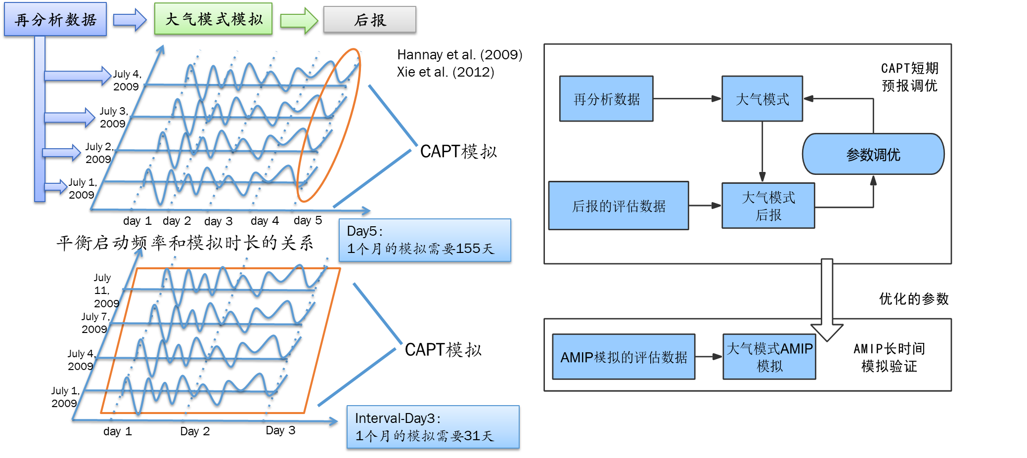
基于CAPT方法的优化估计流程

Slide 6
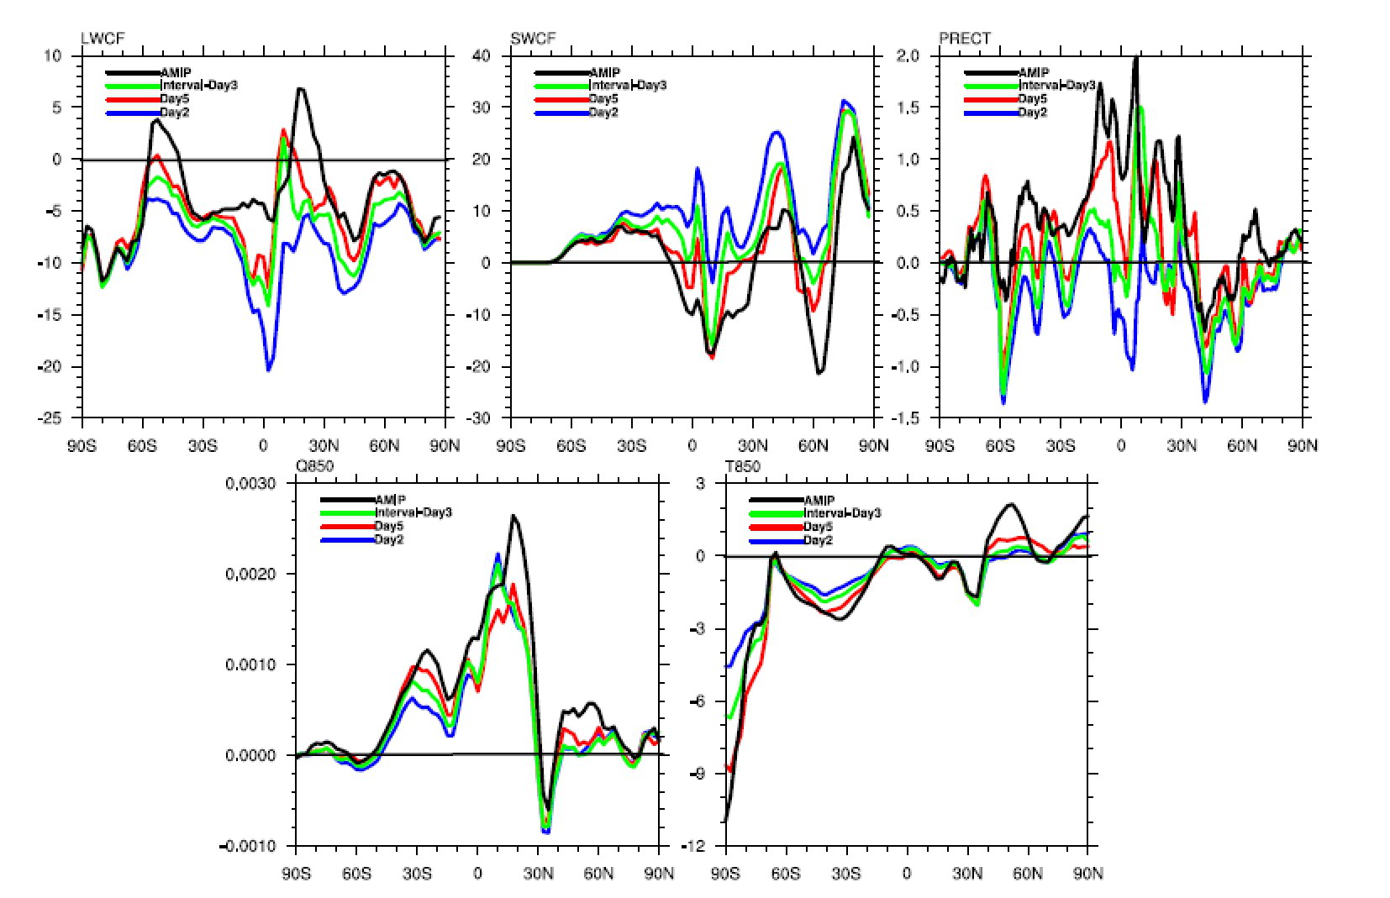
CAPT短期预报和AMIP长时间模拟的相似性
AMIP和CAPT的模拟与对应时间段的观测数据的偏差，二者均采用了一致的默认参数

Slide 7
CAPT和AMIP方法优化结果对比
 | CAPT优化结果 | AMIP优化结果
LWCF | 0.556 | 0.496
SWCF | 1.069 | 1.004
PRECT | 0.921 | 0.841
Q850 | 1.013 | 1.189
T850 | 0.956 | 0.947
total metrics | 0.903 | 0.895
1°分辨率的CAM5模式基于AMIP模拟调优，需要500天
1°分辨率的CAM5模式基于CAPT模拟调优，需要8.3天

Slide 8
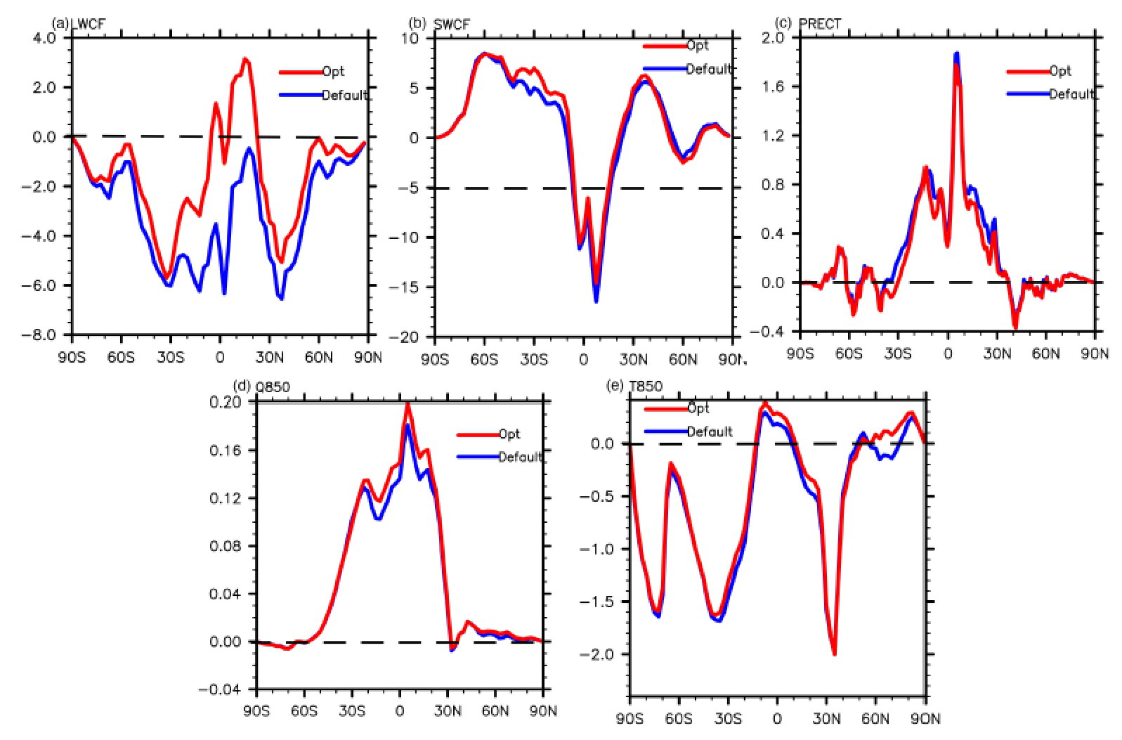
CAPT自动参数优化结果

Slide 9
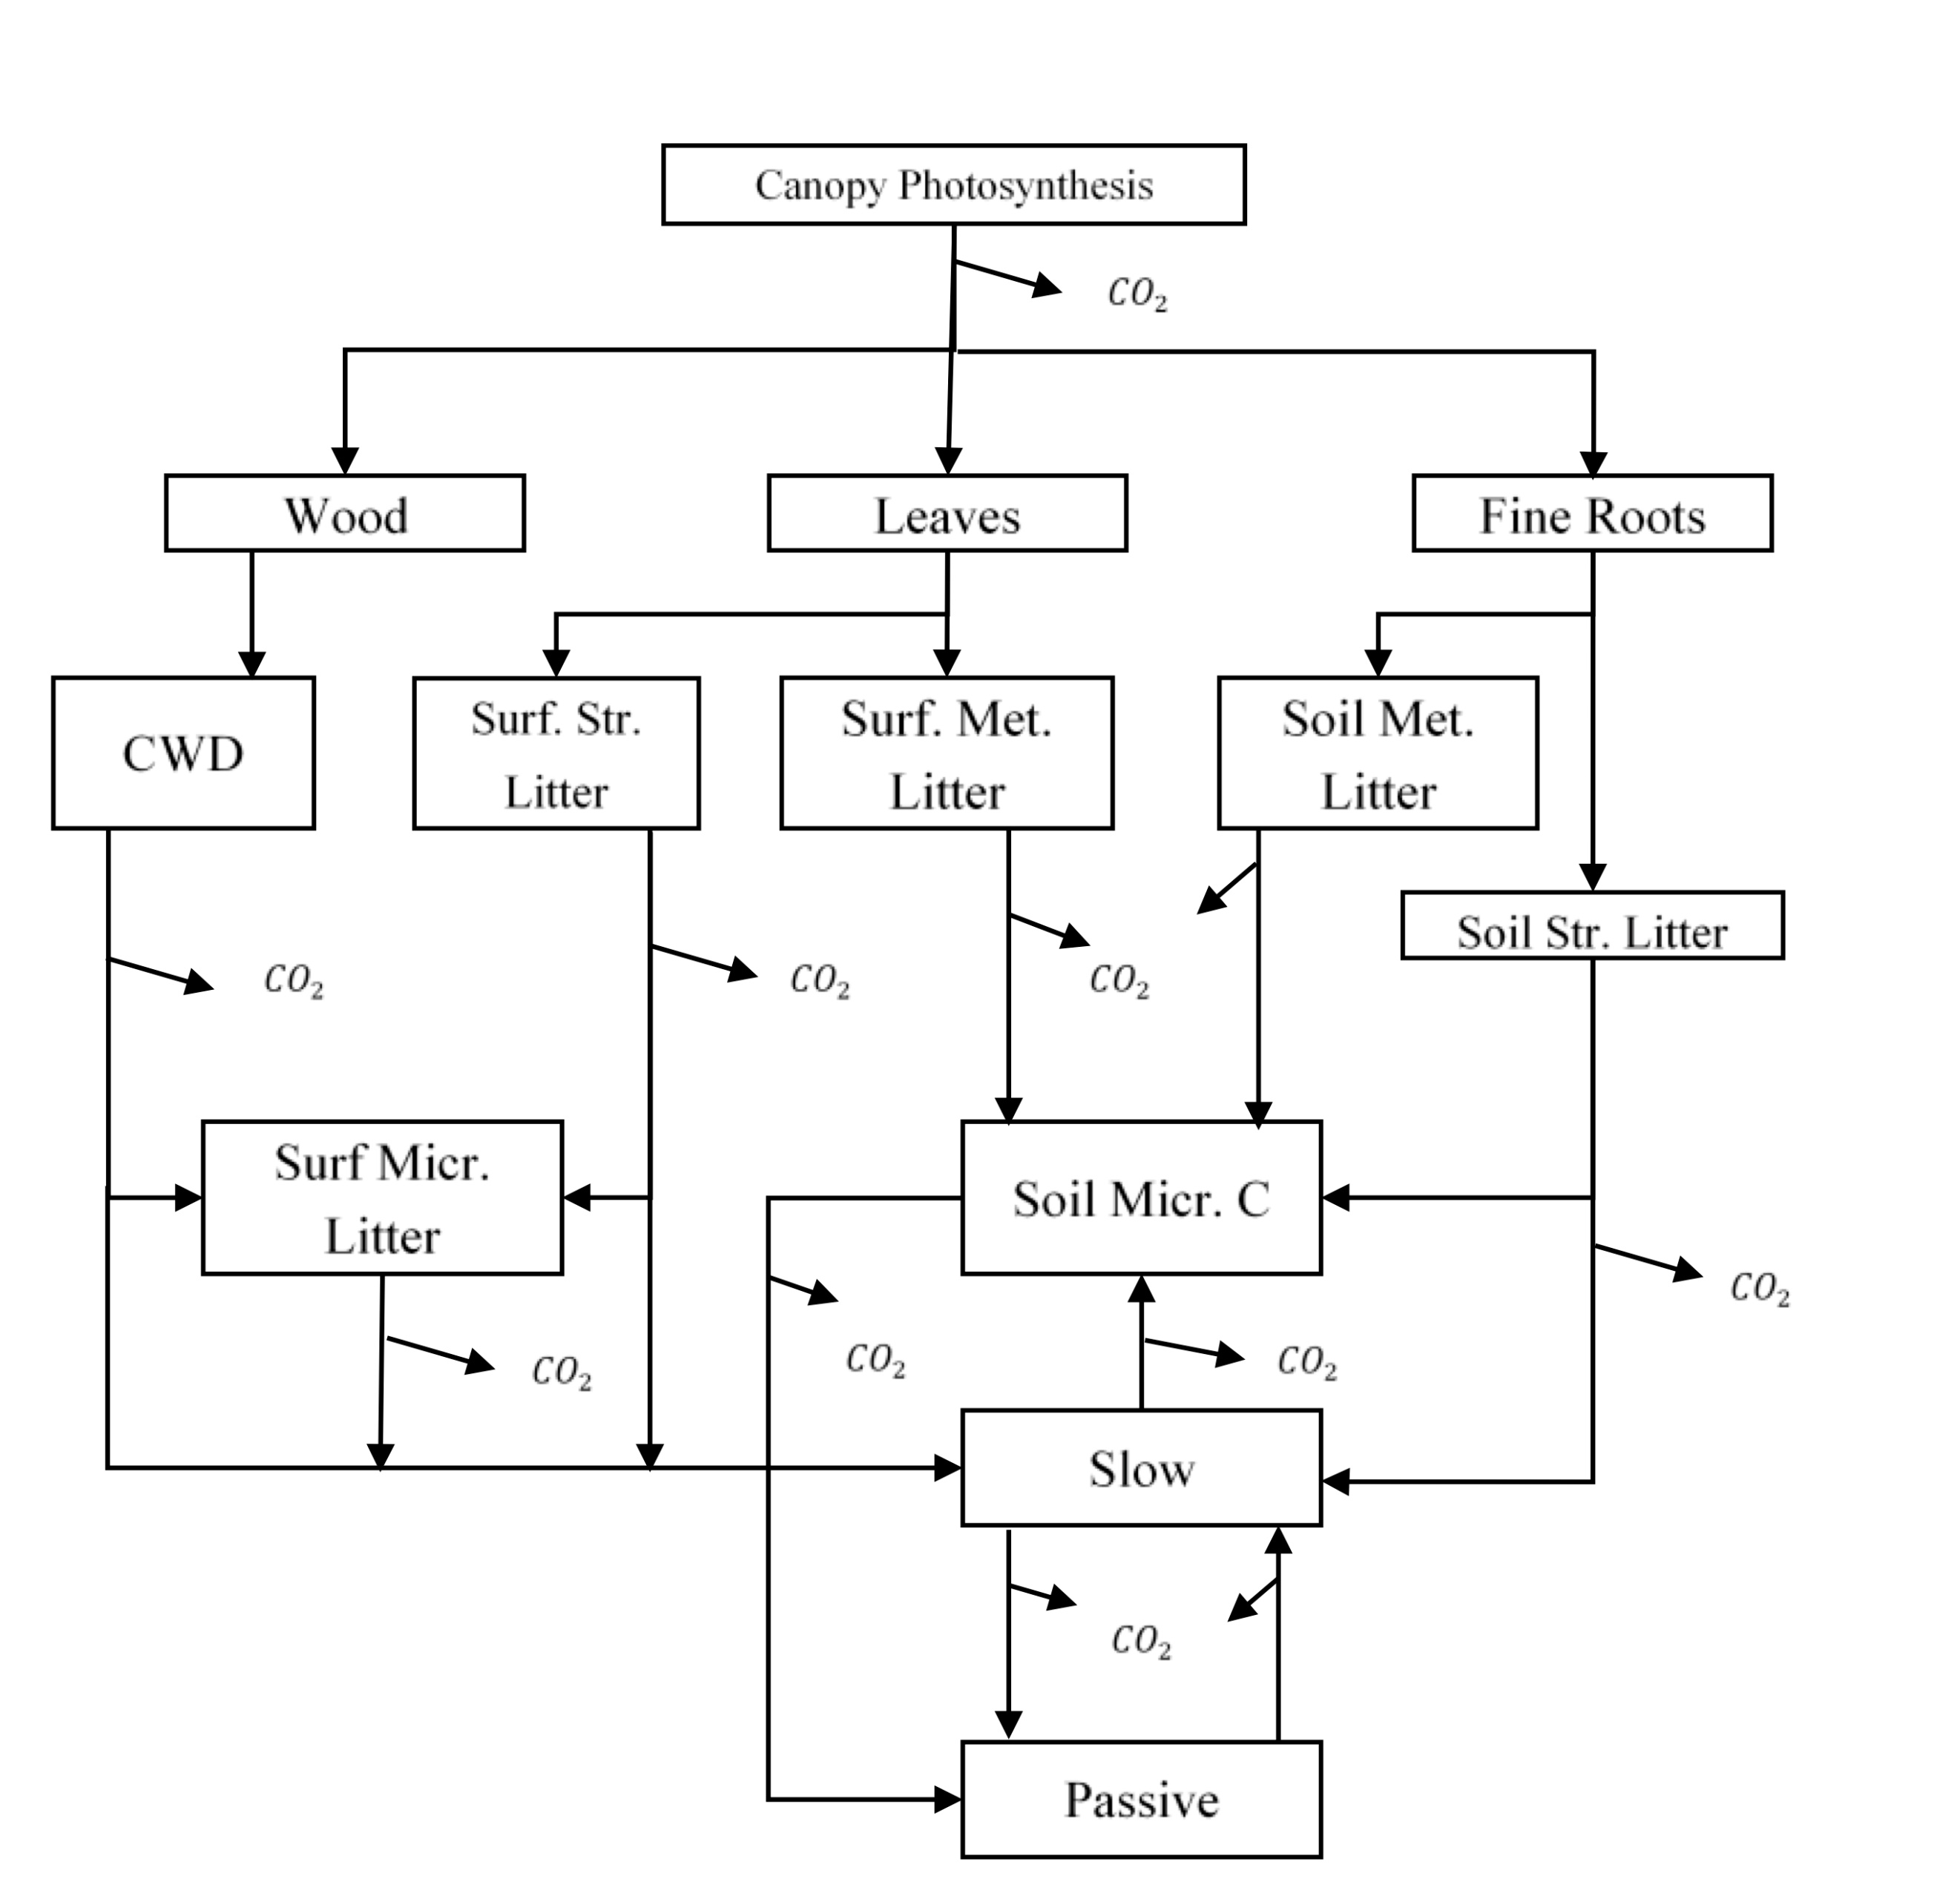
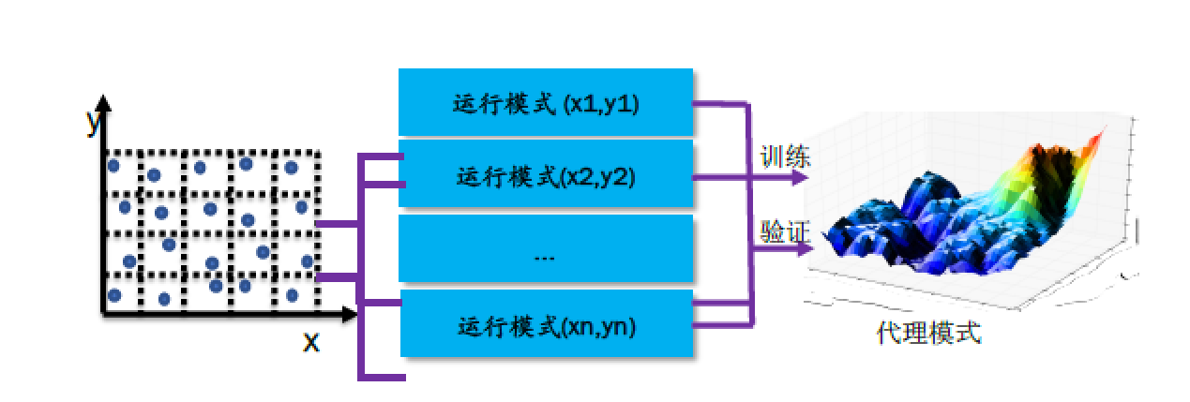
基于代理模式的全球土壤碳模型的参数校准方案研究
什么是代理模式？
为什么要使用代理模式？
代理模式是真实模式的统计回归近似模型，计算开销小，易于做大量测试，同时能够体现真实模式的复杂程度和系统特性
The CLM-CASA’ model

Slide 10
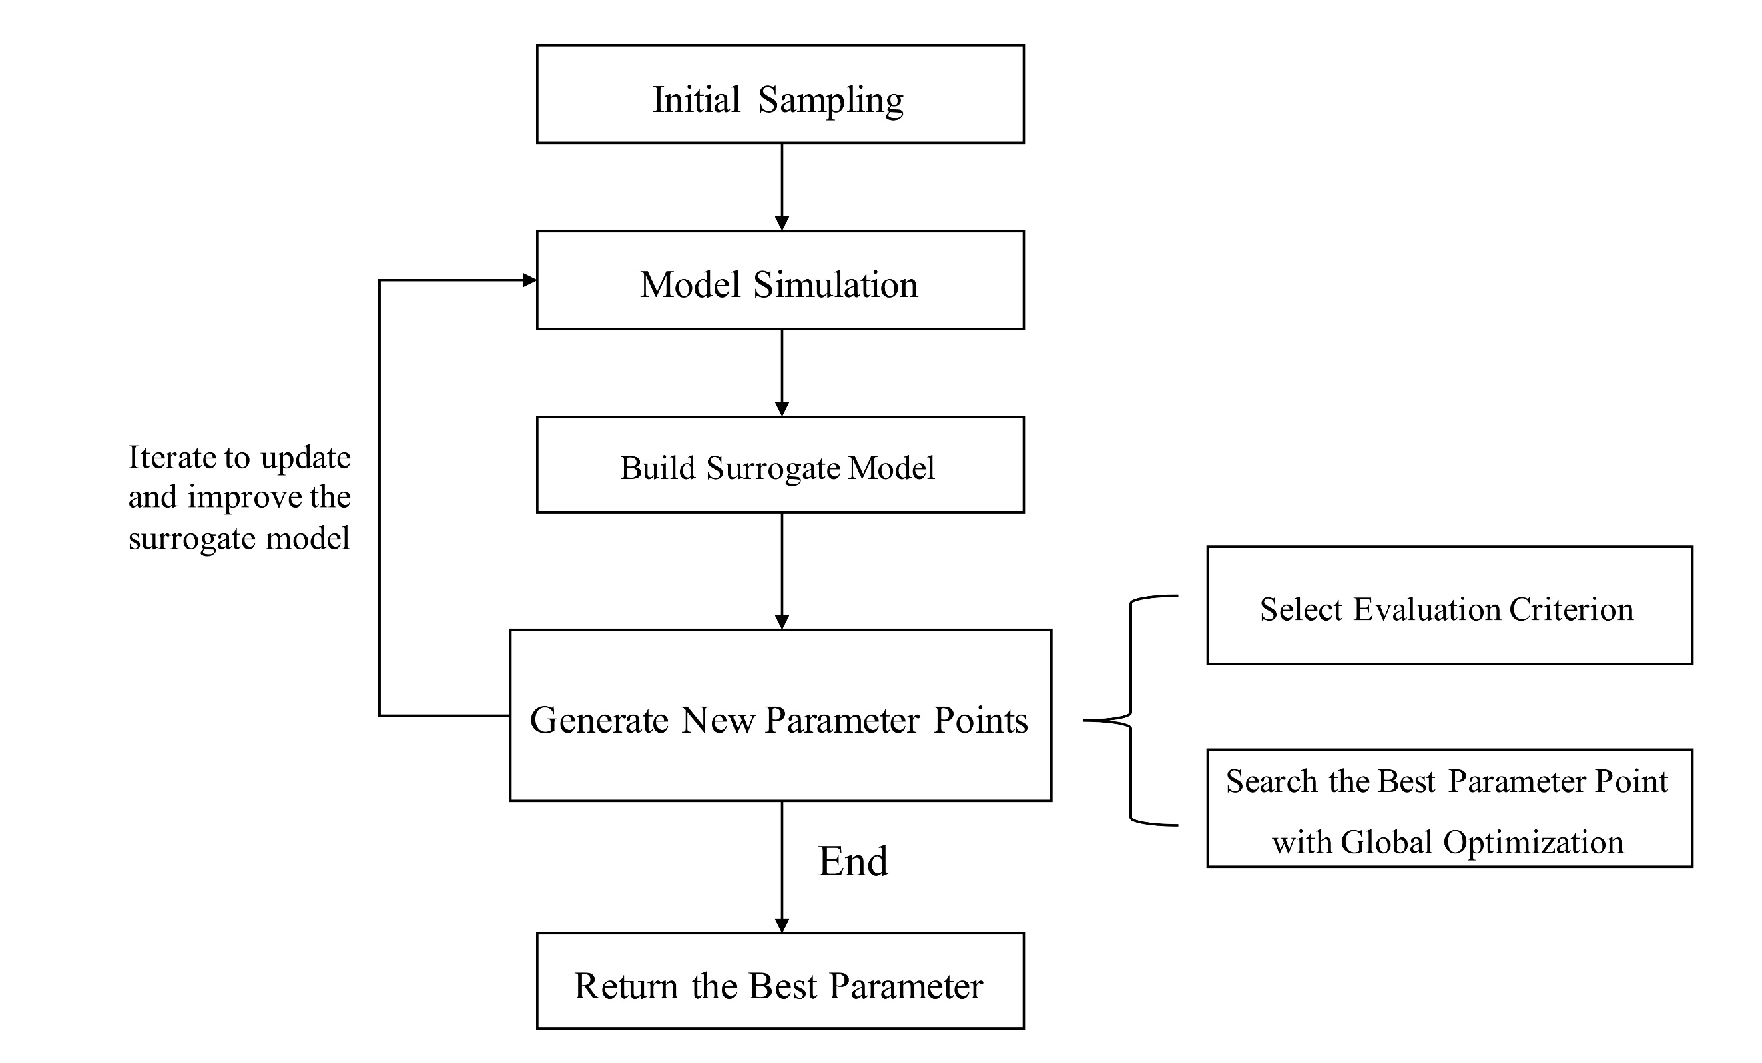
基于代理模式的参数校准流程
常用代理模式 | 原理
Kriging | 克里金（Kriging） 代理模式在局部局域基于已知样本点数据，对未知样本点进行无偏最优估计
MARS | 多元自适应回归样条（MARS）通过样条函数模拟复杂的非线性关系。MARS 将复杂的高维数据空间自动划分为独立的小区域，每个子区域用分段的样条函数进行拟合
RBF | 径向基函数（RBF）模型是一个实值函数。 在使用RBF模型的点x处的预测仅取决于训练集中x与输出已经被给出的其他点之间的距离。

Slide 11
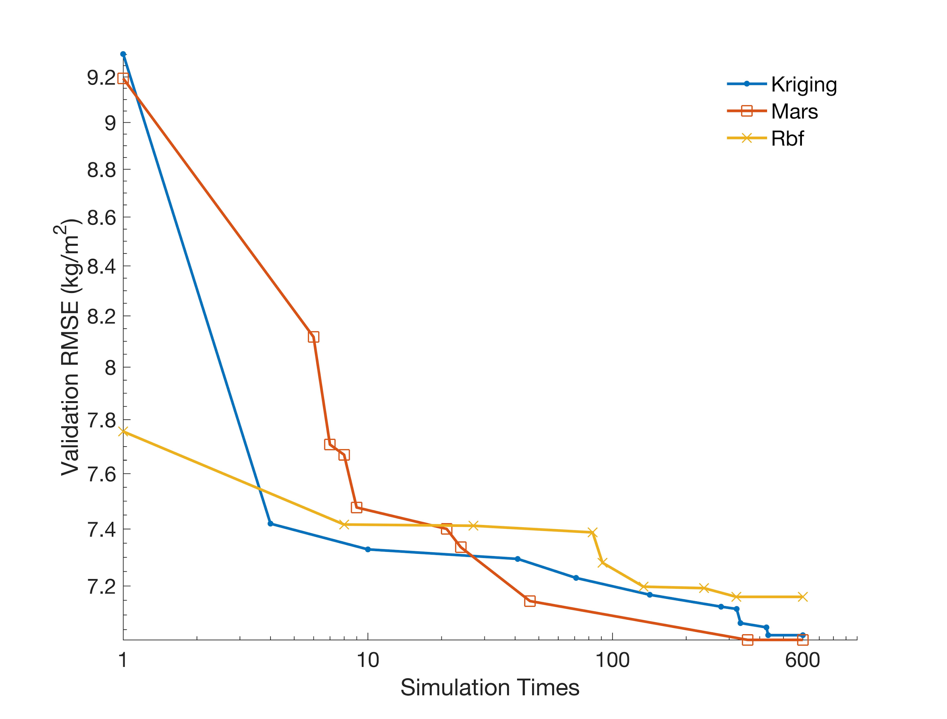
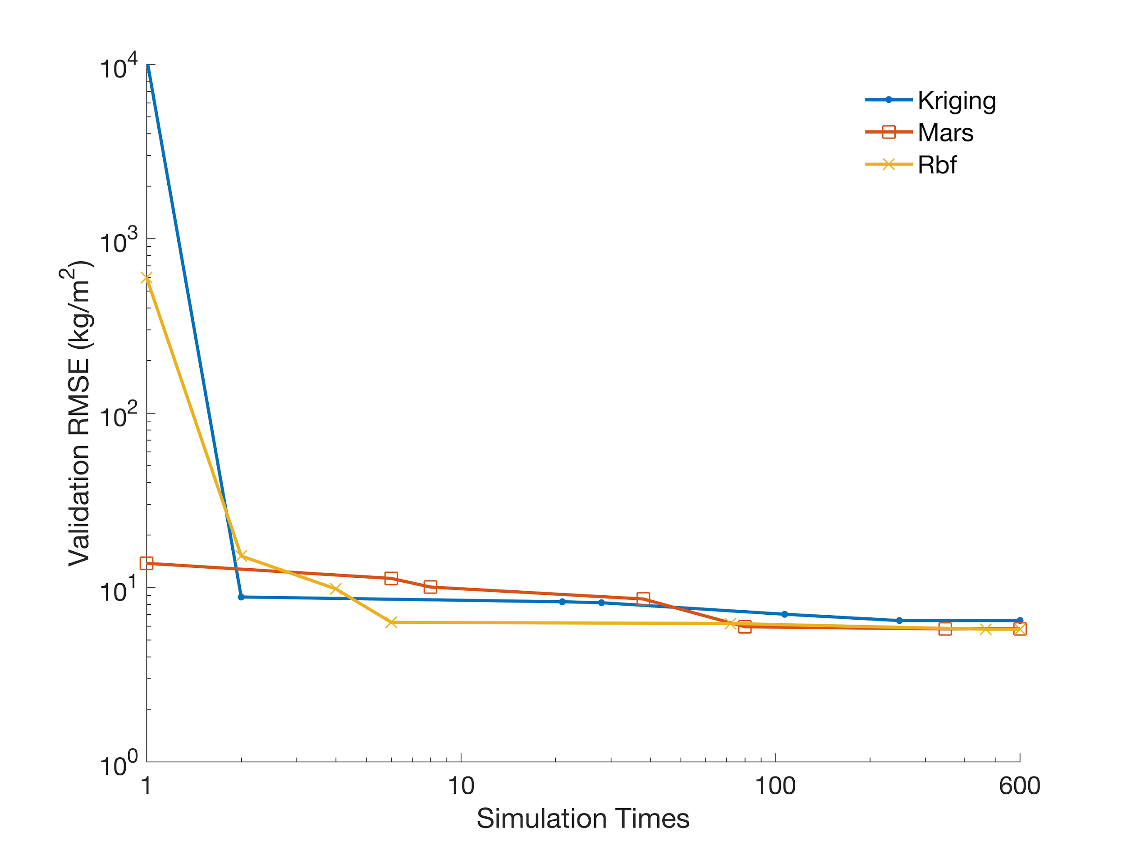
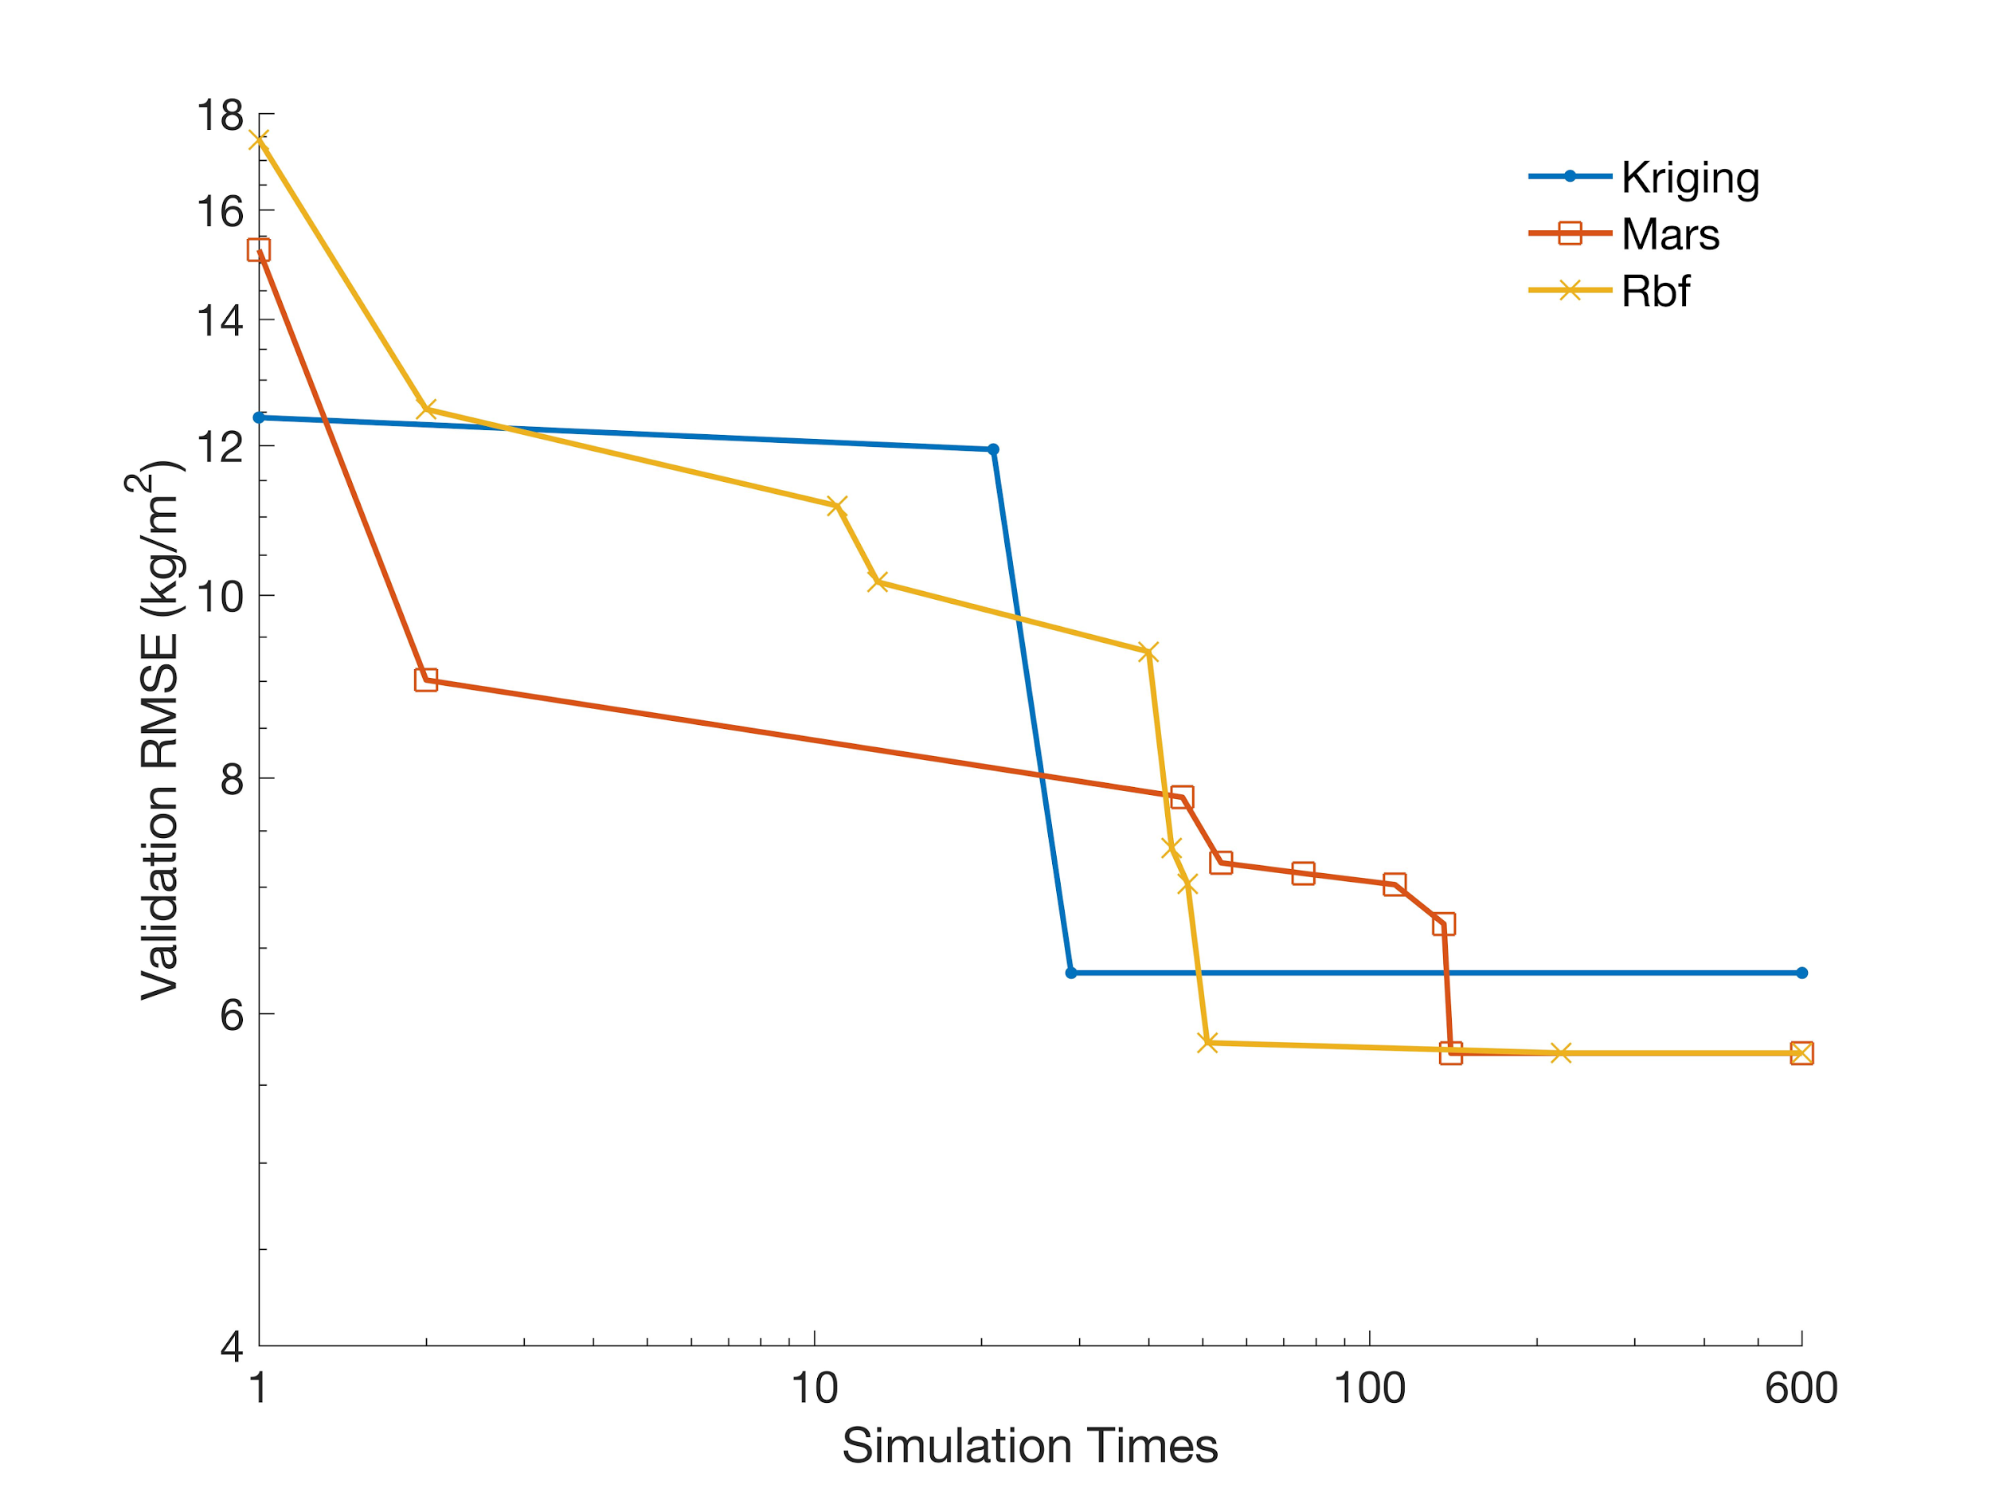
常用的代理模式介绍和对比
选什么代理方法——常用代理模式方法表达能力评比
The RMSEs for CLM-CASA’ model
The RMSEs for two-pool microbial model
The RMSEs for four-pool microbial model

Slide 12
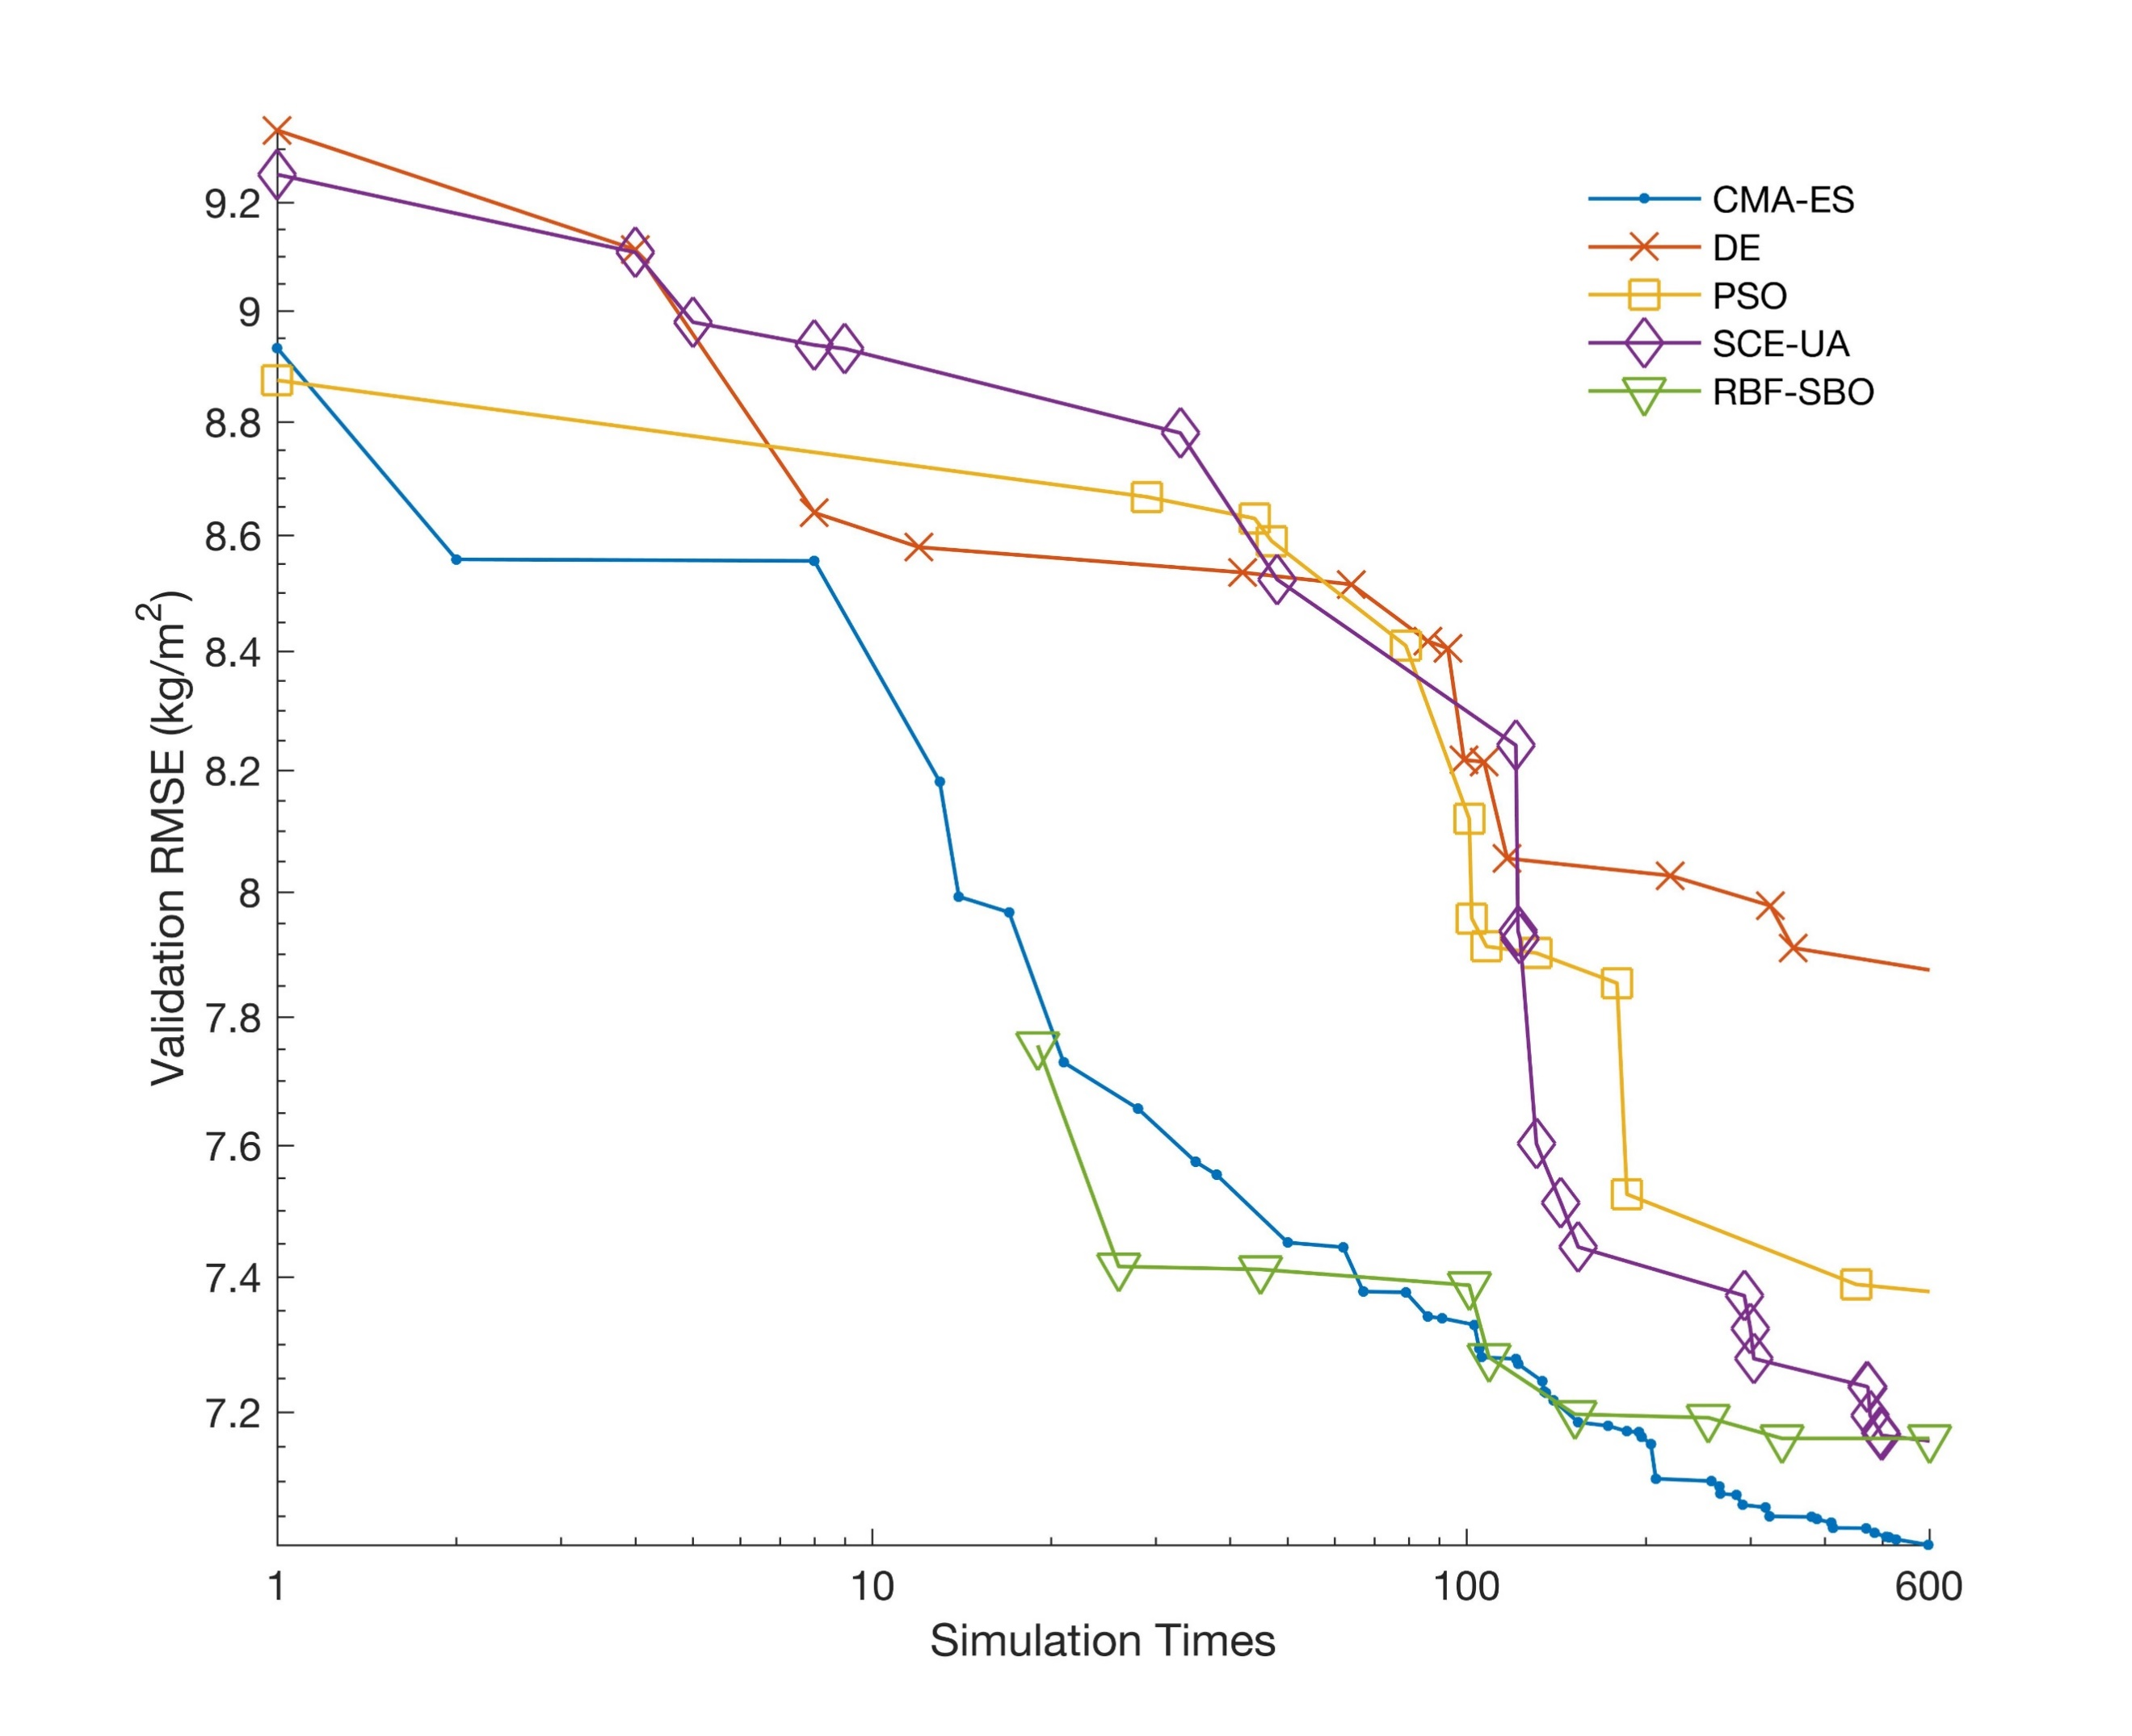
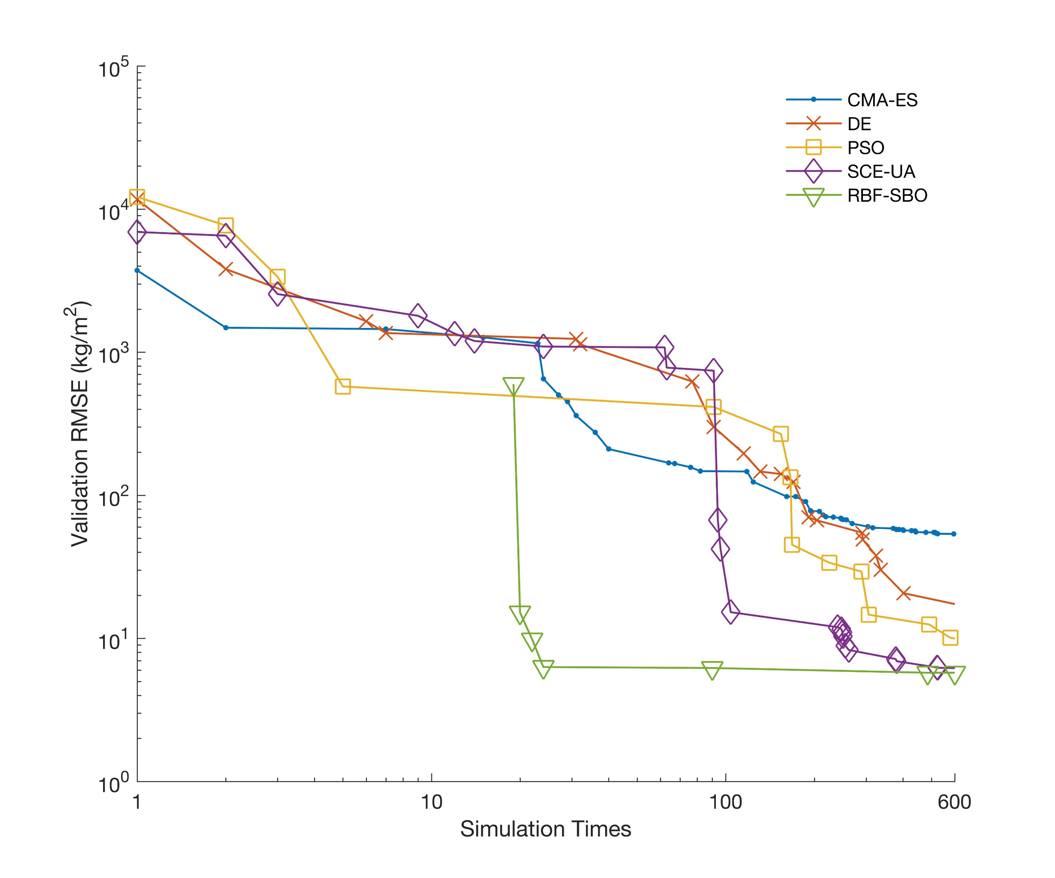
代理模式优化与常用优化算法比较
基于代理模式调优 vs 优化算法调优 性能和收敛性比较
The RMSEs for CLM-CASA’ model
The RMSEs for four-pool microbial model
The RMSEs for two-pool microbial model

Slide 13
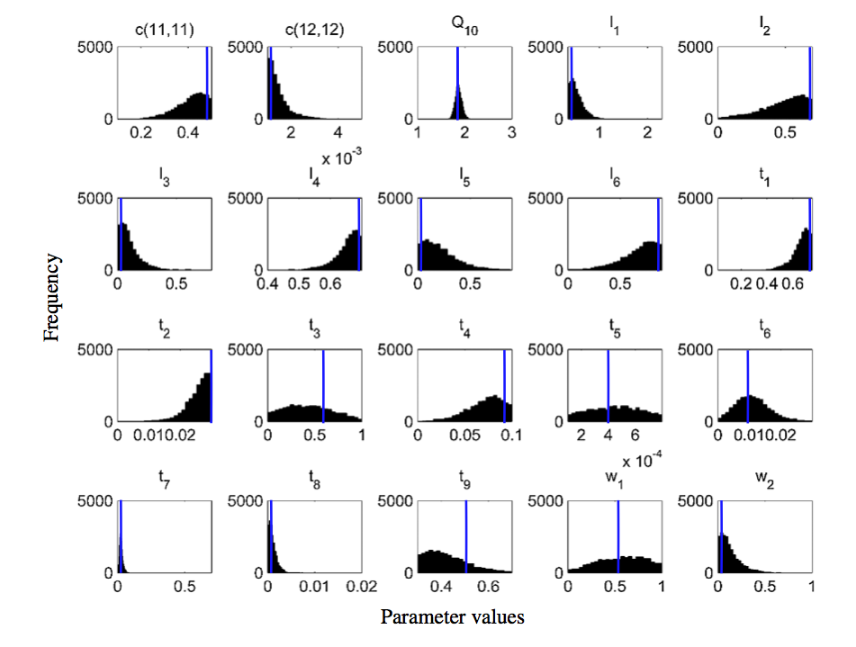
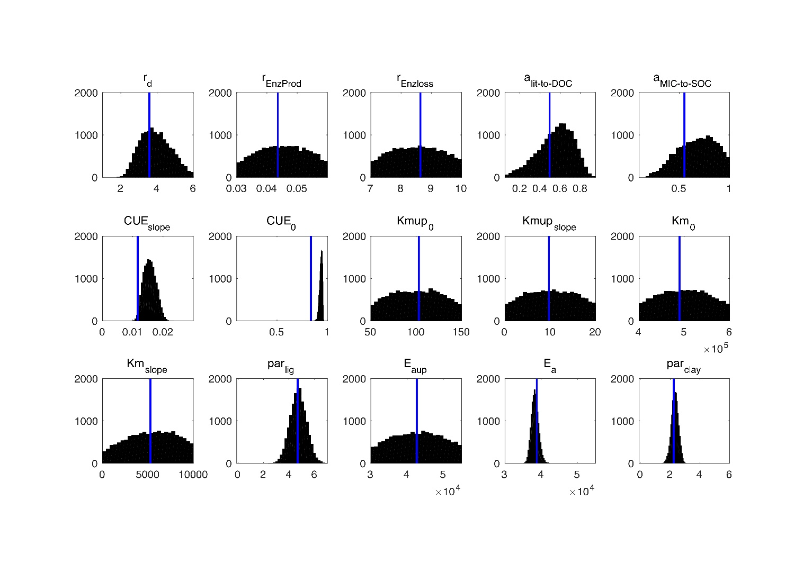
代理模式优化结果与MCMC采样参数后验分布图
CLM-CASA’ 模式 20个参数MCMC频率分布图
four-pool microbial model 15个参数MCMC频率分布图
蓝色线为代理模式优化方法校准的参数取值

Slide 14
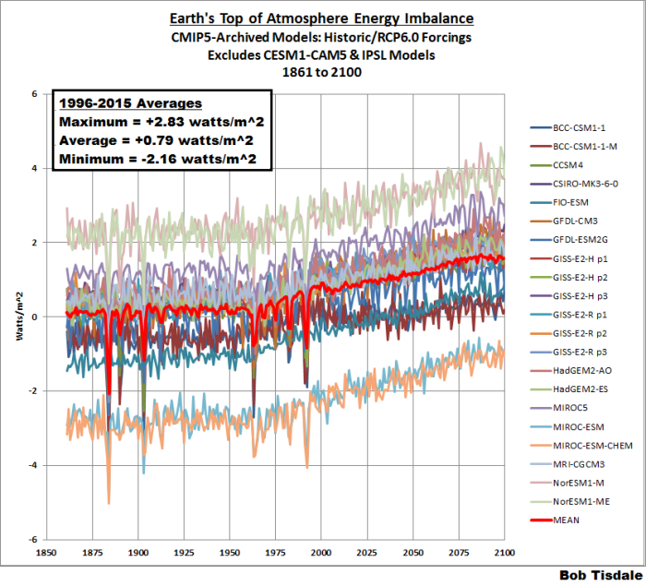
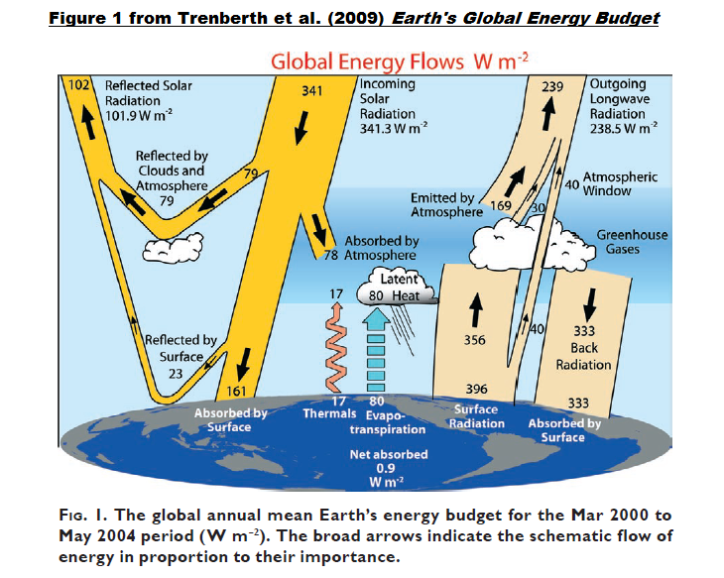
满足辐射平衡约束的大气模式不确定性参数优化
什么是辐射平衡？当前CMIP中的气候模式中的辐射平衡状况？辐射不平衡的影响？
根据能量守恒原理，大气模式顶的净短波辐射（吸收的能量）应该和净长波辐射（释放的能量）相等。
一旦模式顶辐射存在1W/m2以上的偏差将会对其他气候变量的模拟效果产生很大的影响。

Slide 15
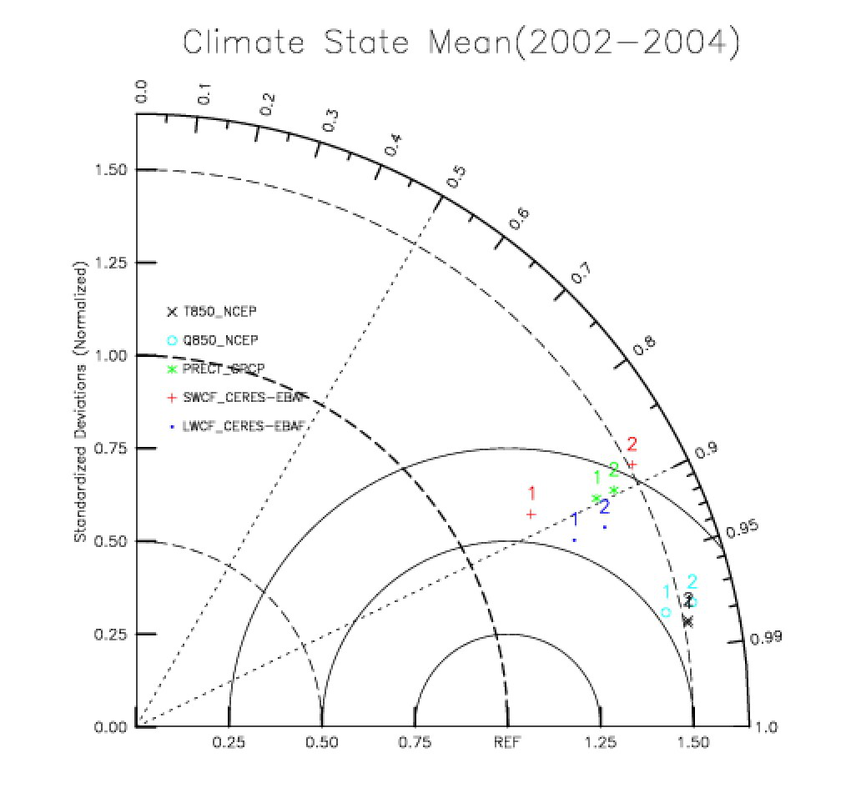
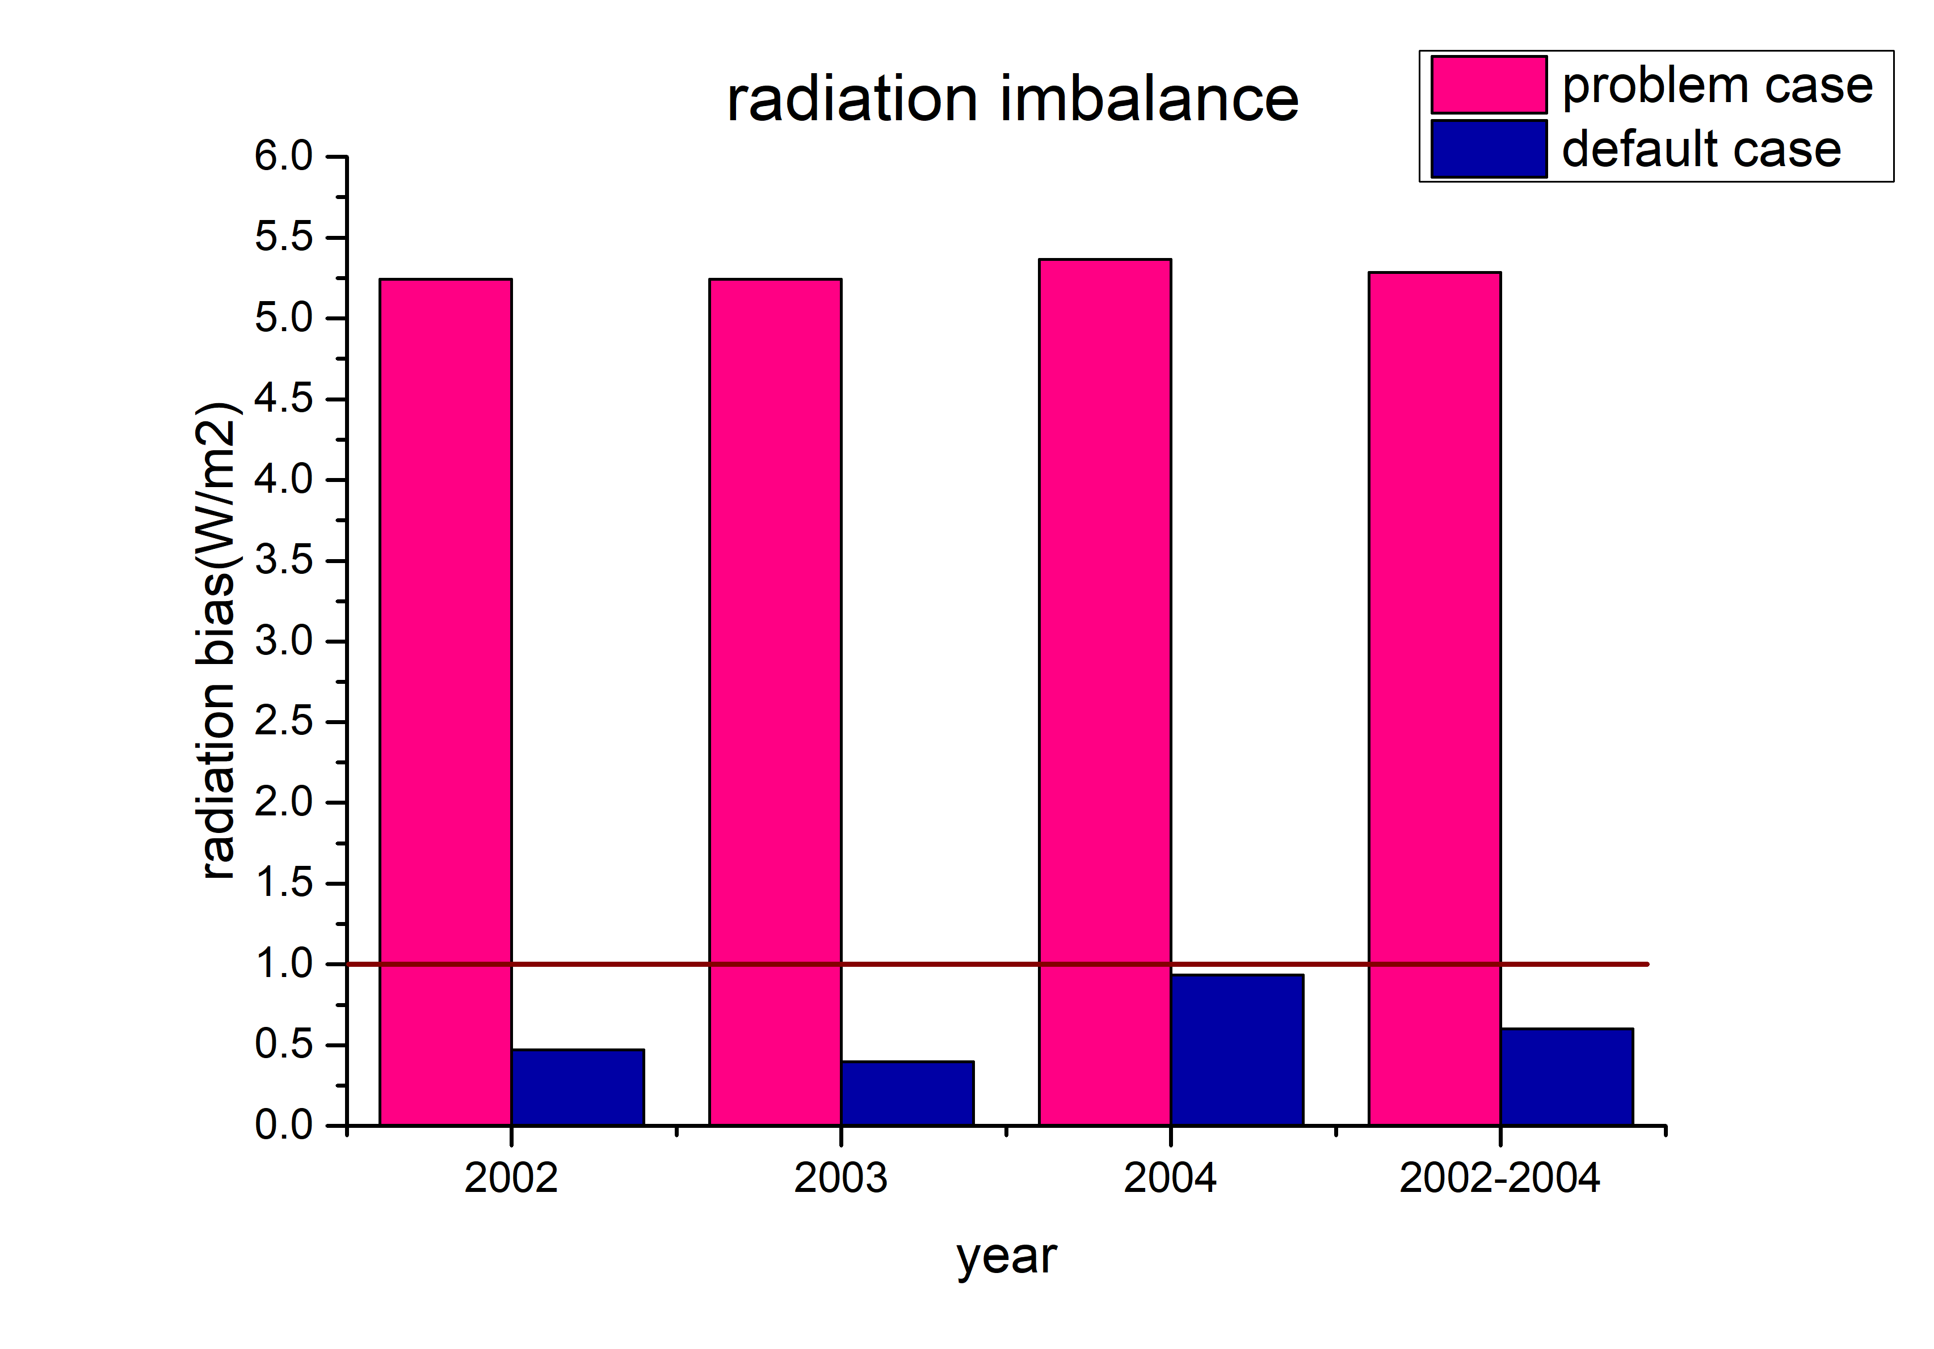
CAM5自动参数优化中存在物理约束的问题
自动参数优化方法得到的最优参数可能导致气候模式不满足一些基本的物理约束

Slide 16
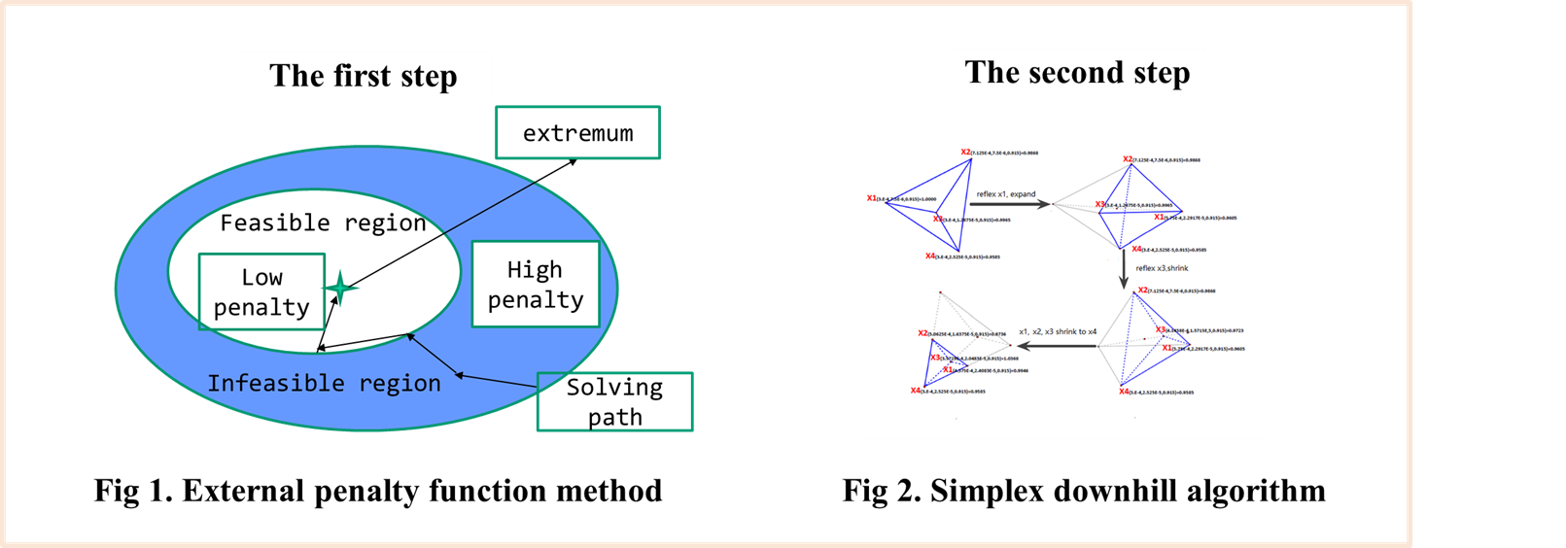
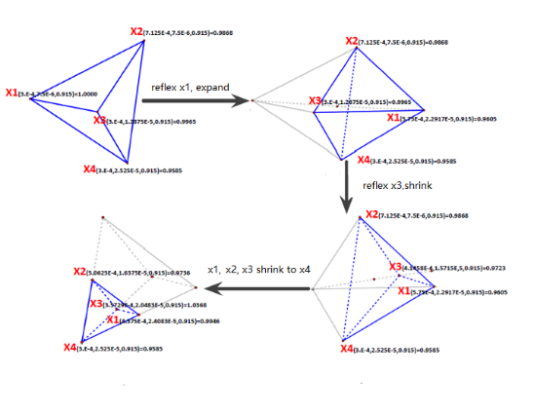
有约束优化算法的效率和性能
 | DEF | OPT
synthesized metrics | 1 | 0.949679
ABS(FSNT-FLNT) | 0.6006 | 0.4766
extremum
Feasible region
Low penalty
High penalty
Infeasible region
Solving path
Fig 1. External penalty function method diagramre
Fig 2. Simplex downhill
algorithm diagram

Slide 17
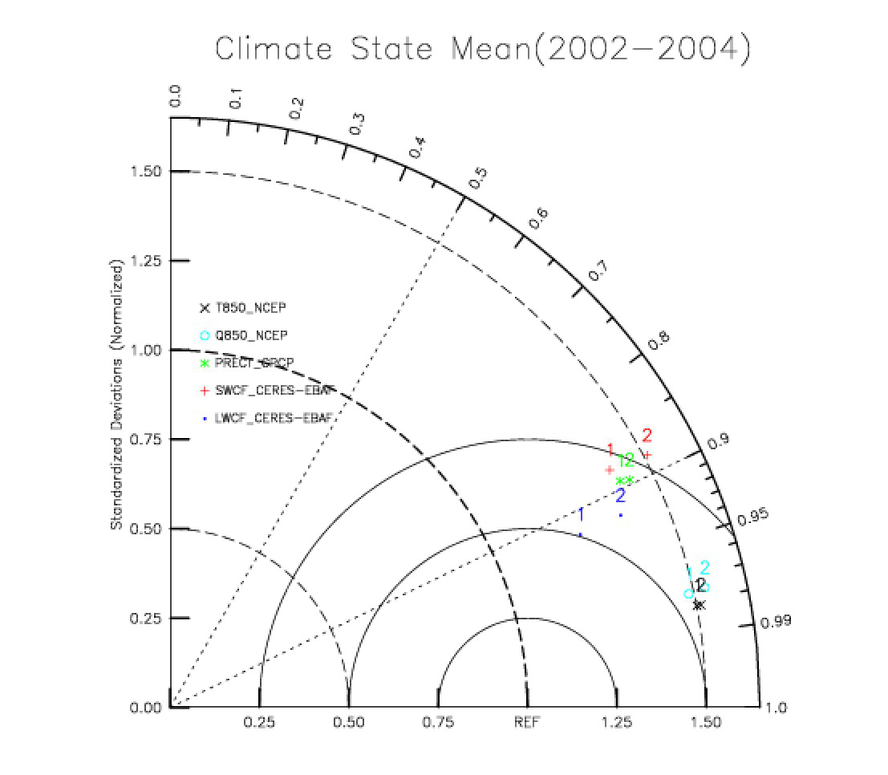
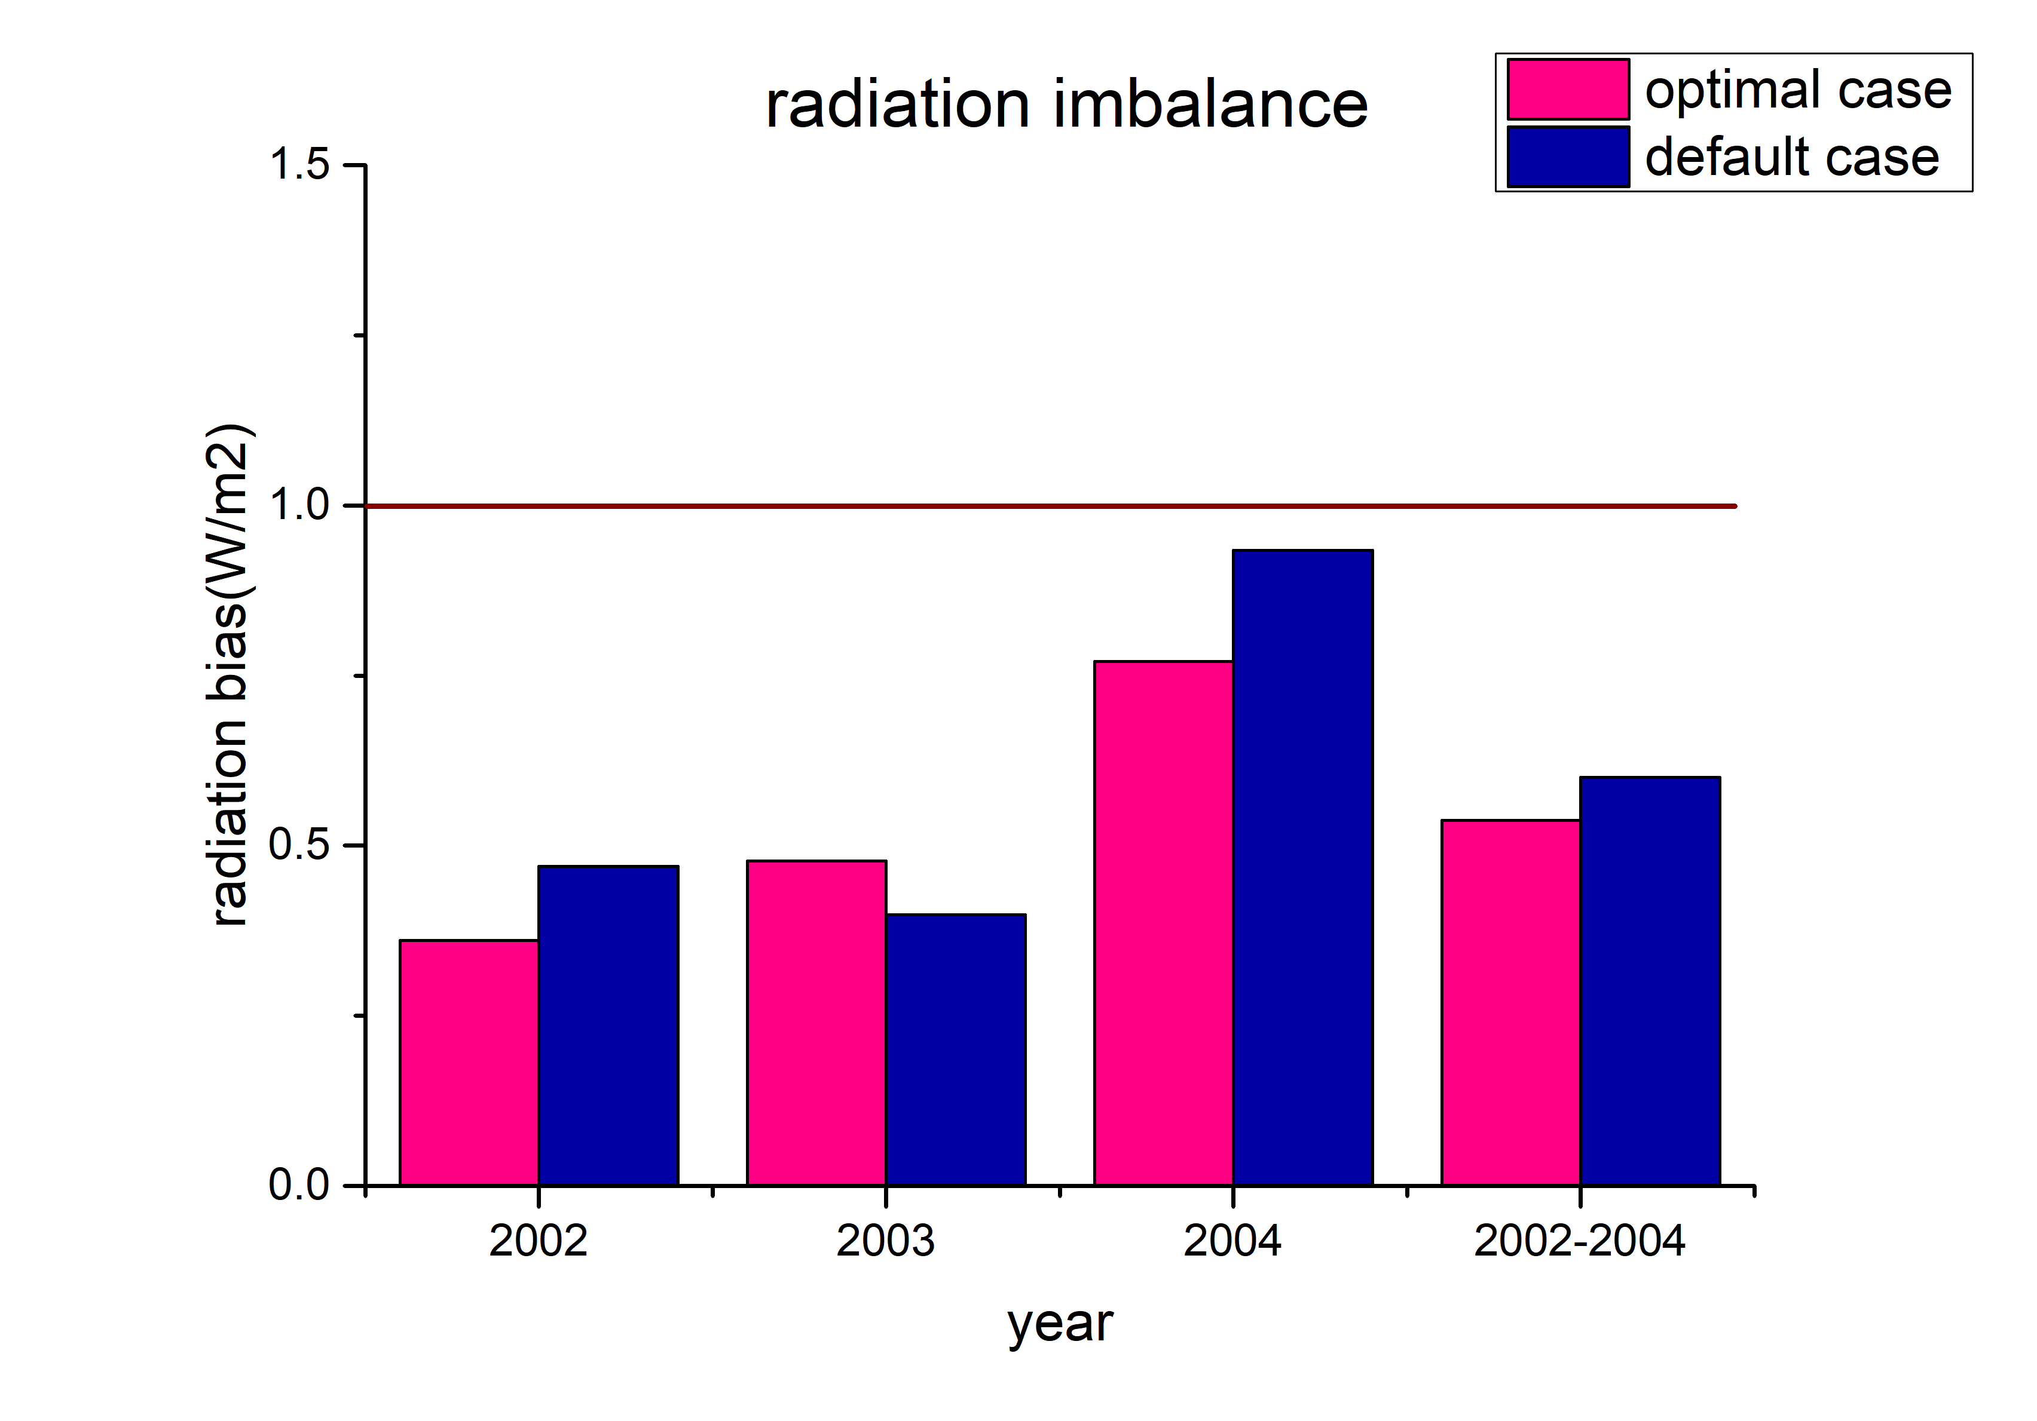
有辐射平衡约束的自动参数优化结果

Slide 18
自动参数优化方法在BCC耦合模式上的初步应用
1 MJO和东亚季风的敏感性分析
2 基于代理模式的参数扰动分析
3 MJO和东亚季风参数优化结果

Slide 19
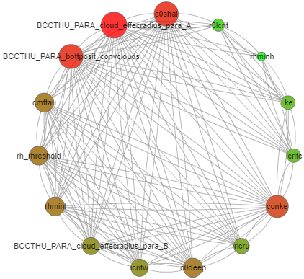
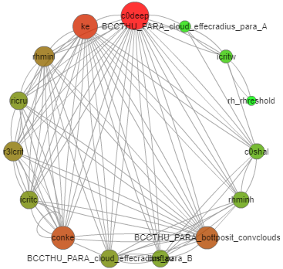
对扰动参数的敏感性分析
MJO敏感性分析
东亚季风敏感性分析
敏感性分析显示，所选的15个参数对MJO模拟而言重要性存在一定差异

Slide 20
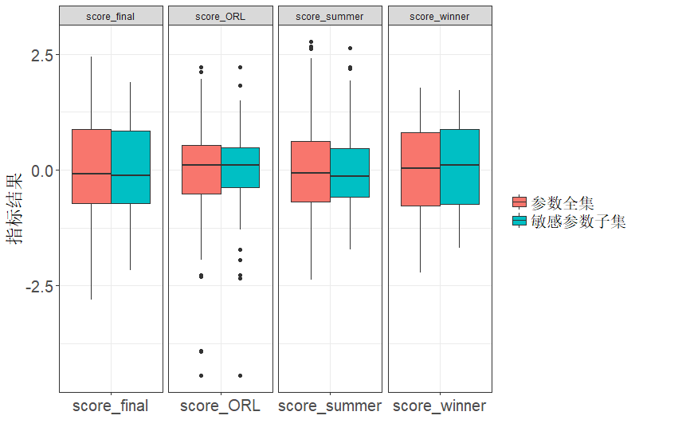
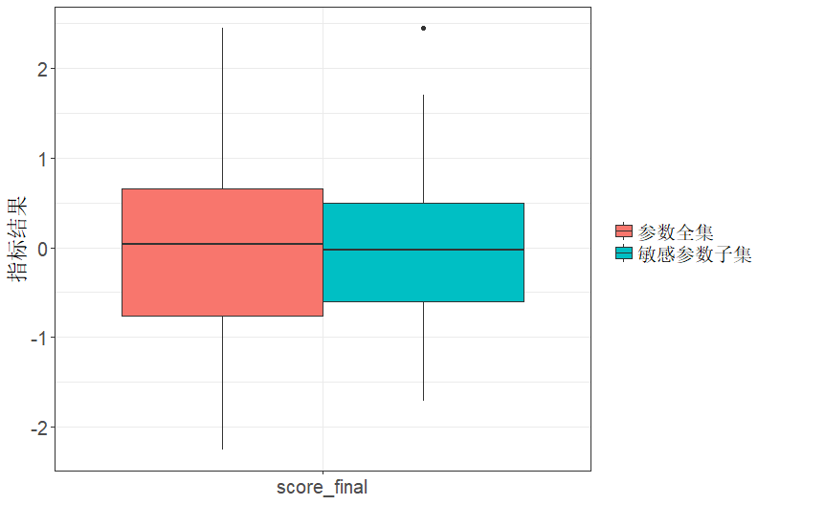
敏感参数扰动效果
MJO
EASM

Slide 21
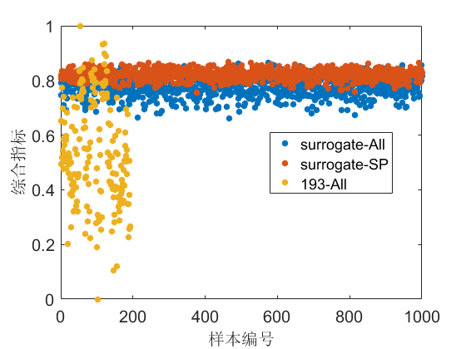
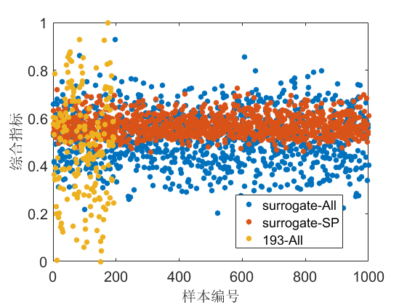
基于代理模式的参数扰动分析
MJO
EASM
扰动敏感参数集能达到全参数集扰动效果，扰动样本量减少达到50%
利用代理模式产生集合样本，优化参数范围后，集合成员整体得到优化

Slide 22
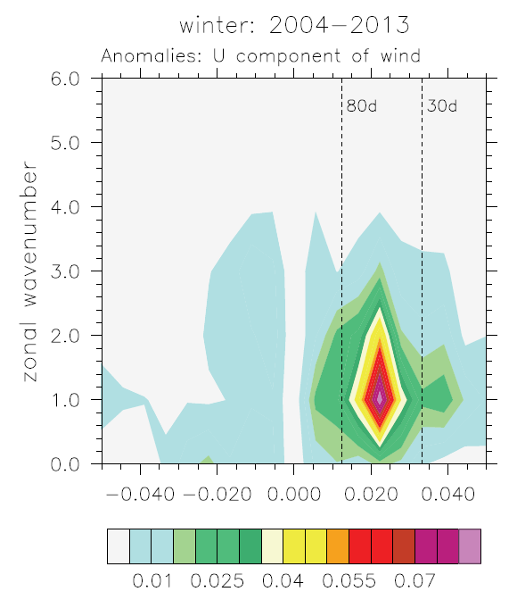
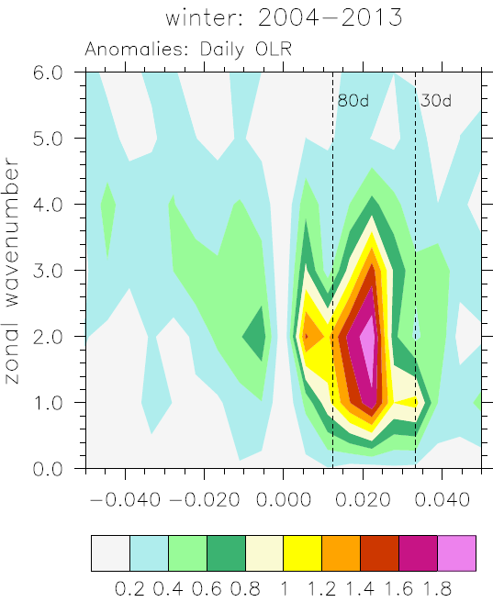
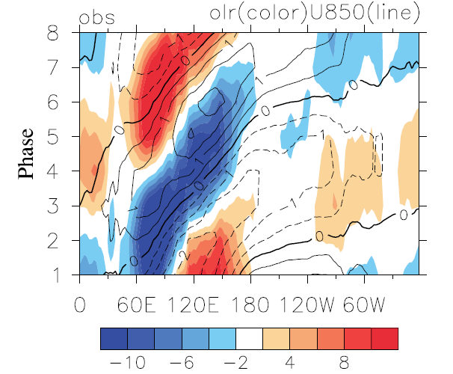
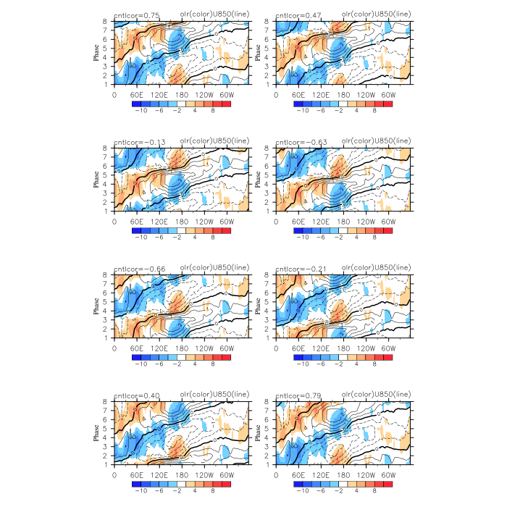
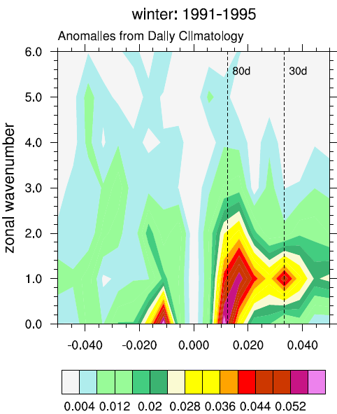
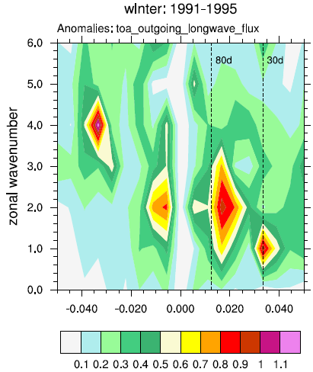
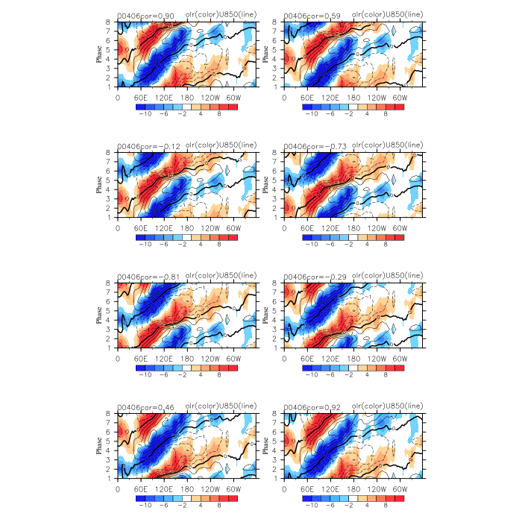
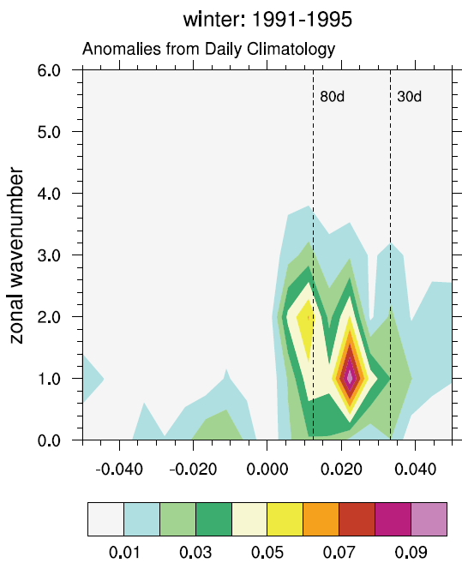
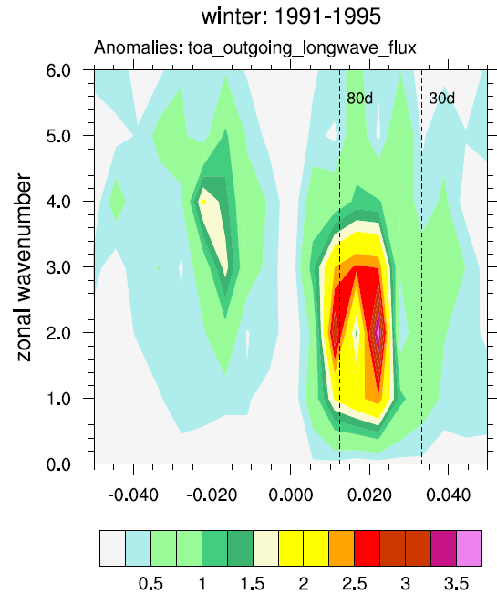
MJO优化参数的模拟性能
U850
olr
观测
olr
U850
控制试验
U850
olr
优化参数试验

Slide 23
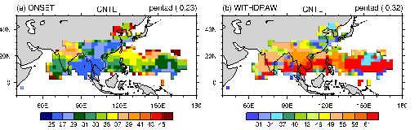
EASM优化参数的模拟性能
观测
控制试验
优化参数试验

Slide 24
下一步工作
1 基于强化学习的实时参数优化方案
2基于CAPT的耦合气候模式偏差分析

Slide 25
基于强化学习的实时参数优化方案
思考：用历史实验寻找出来的最优参数对未来时间段的预测是否一定合适？
构建state到action的神经网络
动态参数调整
parameter1_c0_lnd
parameter2_c0_ocn
parameter3_ai
parameter4_tau
上一时间段的U200,V850,PRECT,Q850,T850
上一天同一时间段的U200,V850,PRECT,Q850,T850
等
初始化调整比例
更新调整比例
更新调整比例
第一段时间
第二段时间
第三段时间
探索能不能通过过去一段时间的输出结果对未来的不确定参数选择做出指导

Slide 26
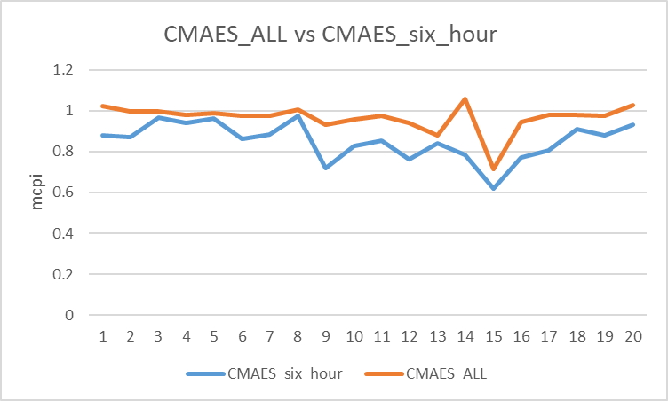





静态参数优化与实时参数调整对比
Action | Action调整范围 | 状态 | reward
C0_lnd,c0_ocn,ai,tau基于默认值的调整比例 | 0.5-1.5 | U200,V850,PRECT,Q850,T850的rms_ratio | mcpi（mcpi越小越好）
$$V_{m}^{F}=\sum_{t=1}^{T}{x_{m}^{F} (t)−x_{o}^{F} (t))2 }$$
$$V_{r}^{F}=\sum_{t=1}^{T}{x_{r}^{F} (t)−x_{o}^{F} (t))2 }$$
$${rms_ratio}^{F}=\frac{V_{m}^{F}}{V_{r}^{F}}$$
$$mcpi= \frac{1}{N^{F}}\sum_{F=1}^{N^{F}}{\frac{V_{m}}{V_{r}}}$$

Slide 27


基于CAPT的耦合气候模式偏差分析
H.-Y. Ma et al. (2015)

Slide 28
谢谢大家，请批评指正！
吴利 2018/12/02

